Slide 1

Sprint review
Agenda
User stories
Demo
Frågor

Slide 2
User Stories
Beskrivning | Storlek | Status
Som en användare vill jag kunna spela videopoker så att jag kan öva upp min intuitiva förståelse för sannolikhet kring kortkombinationer | 10 | Klar, men finns funktionalitet som vi vill lägga till, så som ett grafiskt UI
Som en användare vill jag kunna satsa pengar för att uppnå ett större moment av spänning | 3 | Klar
Som en användare vill jag kunna spara mina tillgångar så att jag kan fortsätta spela vid ett senare tillfälle | 2 | Klar, men finns säkerhetsrisker

Slide 3
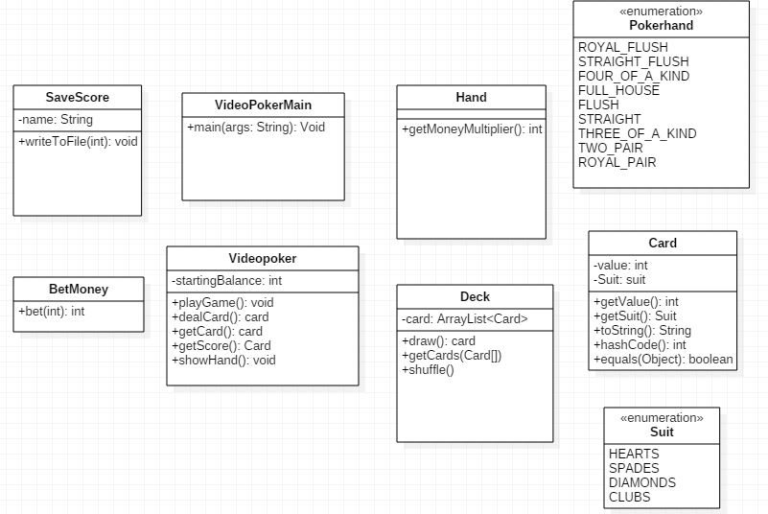

Slide 4
DEMO

Slide 5
Frågor?

